Slide 1
实验2 行列式的基本运算
2.1实验目的
理解MATLAB中行列式的概念及基本性质；
熟练应用MATLAB命令进行行列式基本运算。

Slide 2
1. 行列式元素的输入
2.2 实验原理
在方括号内逐行键入行列式各元素，同一行各元素之间用逗号或空格分隔，两行元素之间用分号分隔。
在行列式中，其元素既可以用一个下标表示，也可以用两个下标表示。若用一个下标，则表示的是元素的序号,行列式按列进行“之”字形排序 。

Slide 3
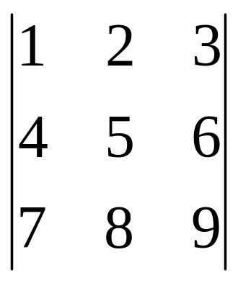
A=
例如行列式A中的“1”的序号为1，“4”的序号为2，“2”的序号为4等等；若用两个下标，则表示的是元素所在的行列号，例如行列式A中的“1”的表示方法是A（1,1），“7”的表示是A（3,2）。

Slide 4
输入行列式A
>> A=[1 2 3;4,5,6;7 8 9]
也可以单独给某个元素赋值，如A(6)=18或A(3,2)=18

Slide 5
2.行列式的基本运算
读取行列式中的某个元素
>> b=A(2,3)
>> b=A(8)
读取行列式中的某一行和某一列
>> A(2,:)
>> A(:,2)
读取行列式中的部分行列
>> b=A([1,2],[1,2])
去掉行列式中的某些行列
>> A([2],:) =[ ]
>> A(:,[2,3]) =[ ]

Slide 6
2.3 计算行列式的值
计算行列式A的值使用函数Det[A]即可。
>> A=[1 2 3;4,5,6;7 8 9];
>>det(A)
ans =
6.6613e-16

Slide 7
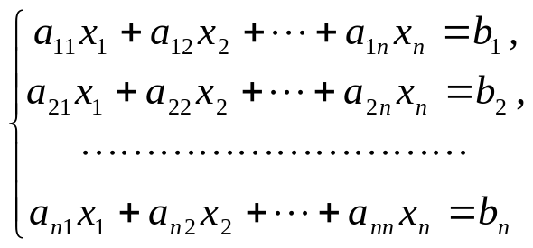
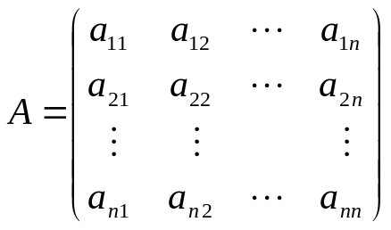

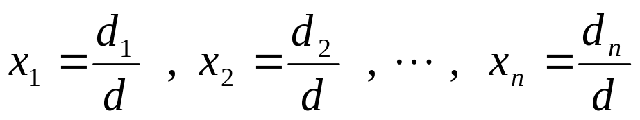
2.4 用Cramer法则解线性方程组
如果线性方程组
的系数矩阵
的行列式
那么线性方程组有解，并且解是唯一的，解可以
通过系数表为

Slide 8
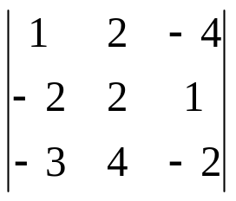
3. 实验内容
例1： 计算行列式
（1）在MATLAB的提示符下输入：
>>A＝[1,2,-4；-2,2,1；-3,4,-2] 得到一个3行3列的行列式，
（2）在MATLAB的提示符下输入：
>>D=det(A)
计算行列式得D=-14。

Slide 9
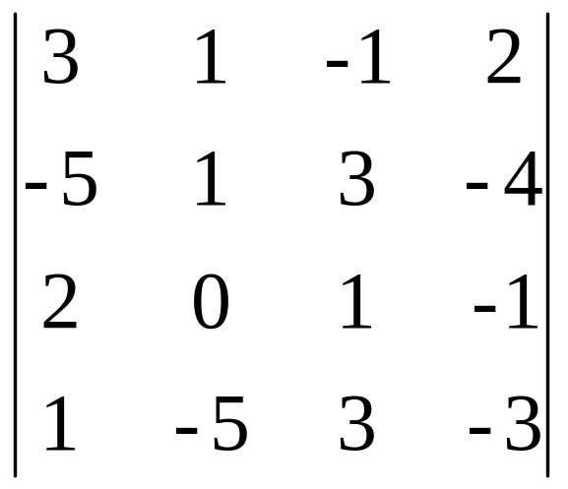
例2：计算行列式
（1）在MATLAB的提示符下输入：
>>A＝[3,1,-1,4；-5,1,3,4；2,0,1,-1；1,-5,3,-3]
得到一个4行4列的行列式，
（2）在MATLAB的提示符下输入：
>>D=det(A)
计算行列式得D=40。

Slide 10
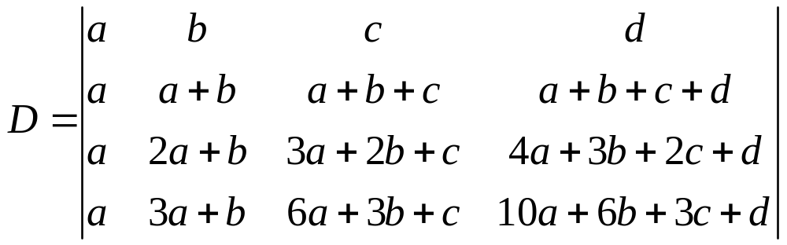
在MATLAB的提示符下输入如下代码：
>> clear %
>> syms a b c d %定义符号变量
>> A=[a,b,c,d;a a+b a+b+c a+b+c+d;a 2*a+b 3*a+2*b+c 4*a+3*b+2*c+d;...
a 3*a+b 6*a+3*b+c 10*a+6*b+3*c+d] %输出符号矩阵
>>D= det(A) %计算A的行列式
D =
a^4。

Slide 11
例3：验证行列式的性质：互换行列式的两行（列），行列式变号。
>> A=[3 1 -1 2;-5 1 3 -4;2 0 3 5;1 6 8 9]
>> det(A)
交换A的第一行和第三行得到行列式B，代码如下：
>> B=[A(3,:);A(2,:);A(1,:);A(4,:)]
>> det(B)

Slide 12
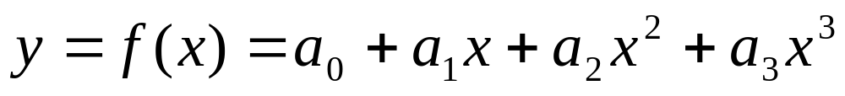
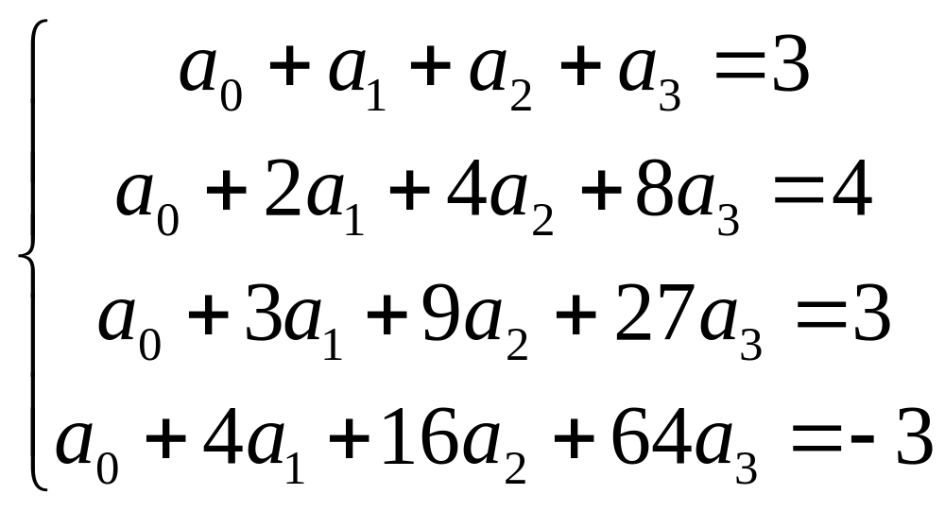
例4：已知三次曲线
通过四点（1，3）、（2，4）、（3，3）、（4，-3），求其系数。
解：将三次曲线在4点处的值代入其方程，得到关于得到关于的线性方程组：

Slide 13
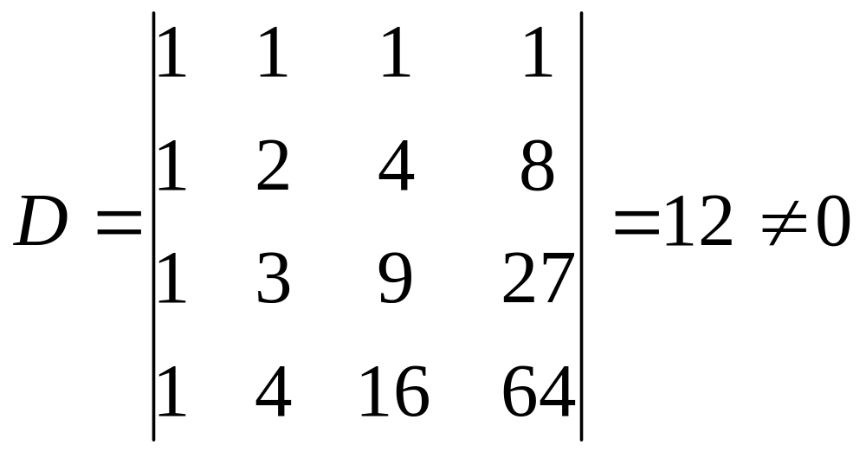
>> A=[1 1 1 1;1 2 4 8;1 3 9 27;1 4 16 64];
>>det(A)
它的系数行列式是范德蒙行列式：

Slide 14
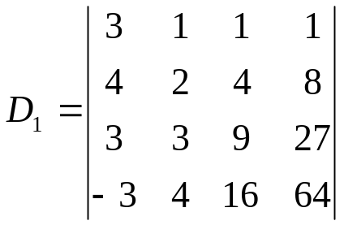
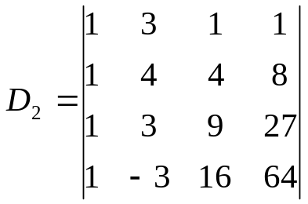
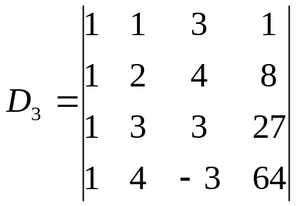
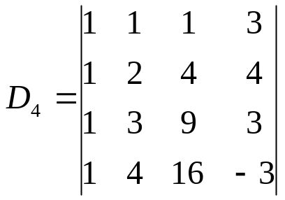
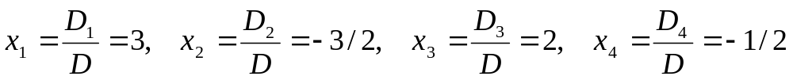
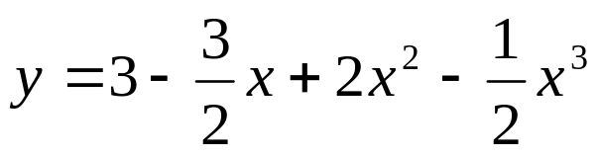
所以根据克莱姆法则，这个线性方程组有唯一解。又因：
唯一解为
。
所以
即所求的三次曲线方程为

Slide 15
相应的MATLAB代码及运算结果如下：
>> A=[1 1 1 1;1 2 4 8;1 3 9 27;1 4 16 64]; %系数矩阵
>>det(A) %判断解的情况
ans =
12
>> %方程组有唯一解
>> C1=A;C2=A;C3=A;C4=A;b=[3;4;3;-3]; %将A赋值给不同变量
>> C1(:,1)=b;D1=det(C1);x1=D1/D %求解x1
x1 =
3
>> C2(:,2)=b;D2=det(C2);x2=D2/D %求解x2
x2 =
-3/2
>> C3(:,3)=b;D3=det(C3);x3=D3/D %求解x3
x3 =
2
>> C4(:,4)=b;D4=det(C4);x4=D4/D %求解x4
x4 =
-1/2

Slide 16
>> C1=A;C2=A;C3=A;C4=A;b=[-3;4;7;6];
>> C1(:,1)=b;D1=det(C1);x1=D1/D
>> C2(:,2)=b;D2=det(C2);x2=D2/D
>> C3(:,3)=b;D3=det(C3);x3=D3/D
>> C4(:,4)=b;D4=det(C4);x4=D4/D

Slide 17
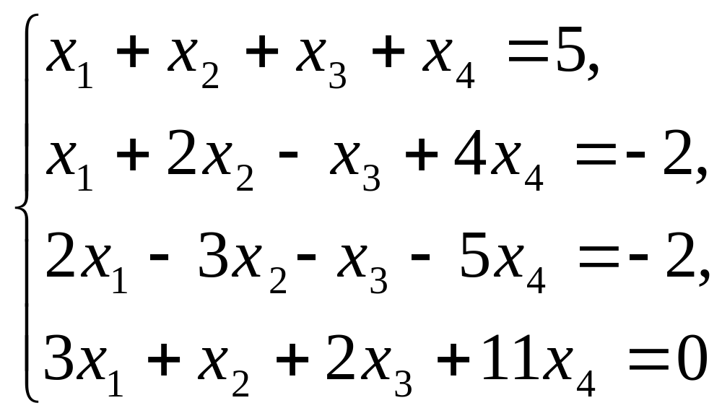
练习：
（1）验证行列式的性质：把行列式的某一行的各元素乘以同一数然后加到另一行对应的元素上去，行列式不变。
（2）用克拉默法则解下列方程组。

